Slide 1
Администрация города Томска
Департамент образования
МУНИЦИПАЛЬНОЕ АВТОНОМНОЕ ДОШКОЛЬНОЕ ОБРАЗОВАТЕЛЬНОЕ
УЧРЕЖДЕНИЕ ДЕТСКИЙ САД № 39 г. ТОМСК
634021, город Томск, ул. Алтайская 128, телефон 45-06-40
Лексическая тема
«23 февраля День защитника Отечества»
Учитель –логопед:
Петрова Ольга Николаевна

Slide 2

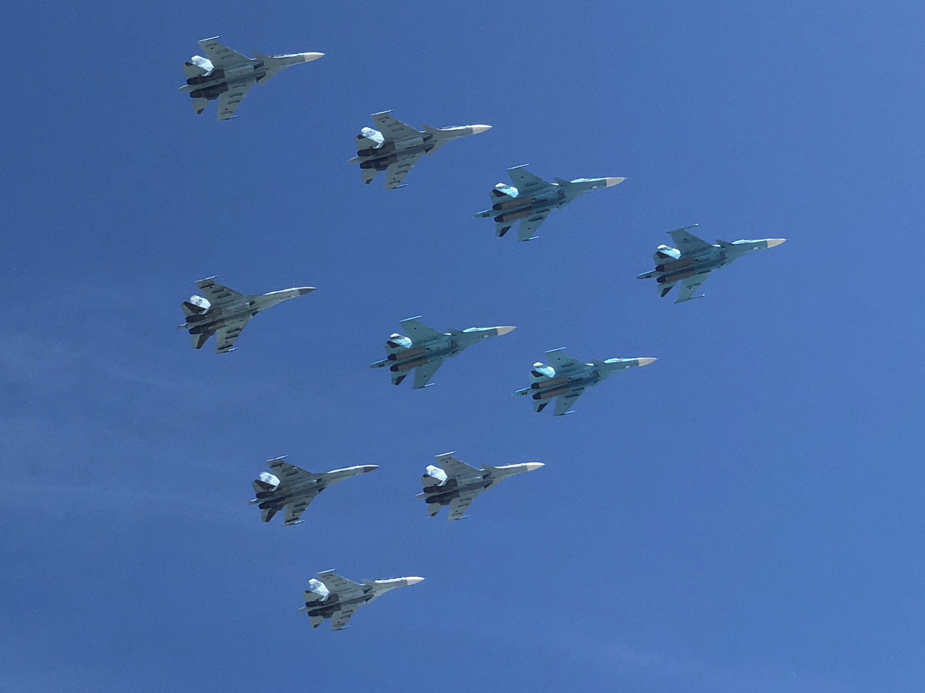
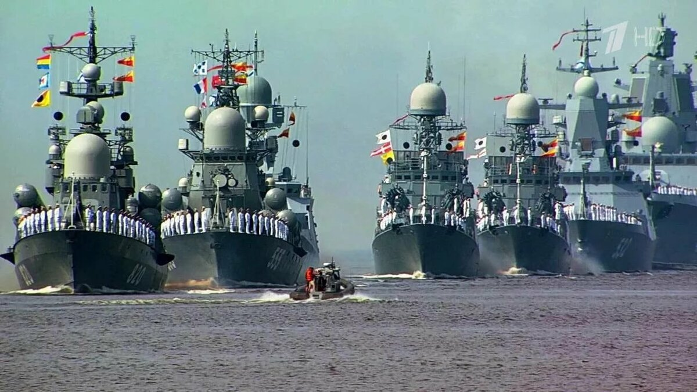
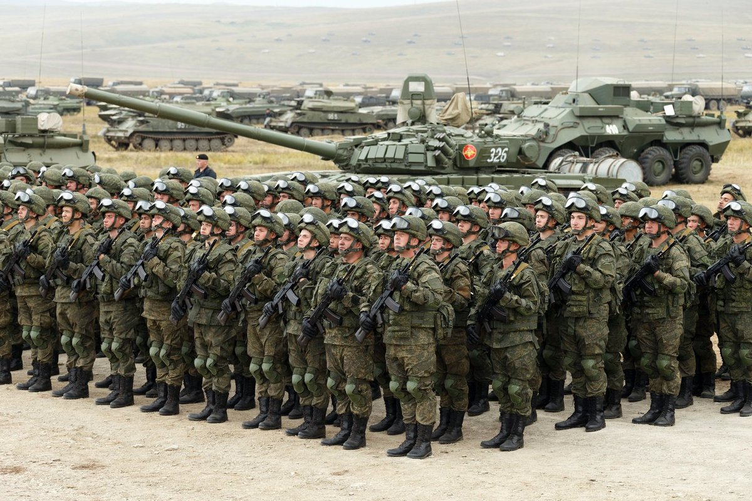
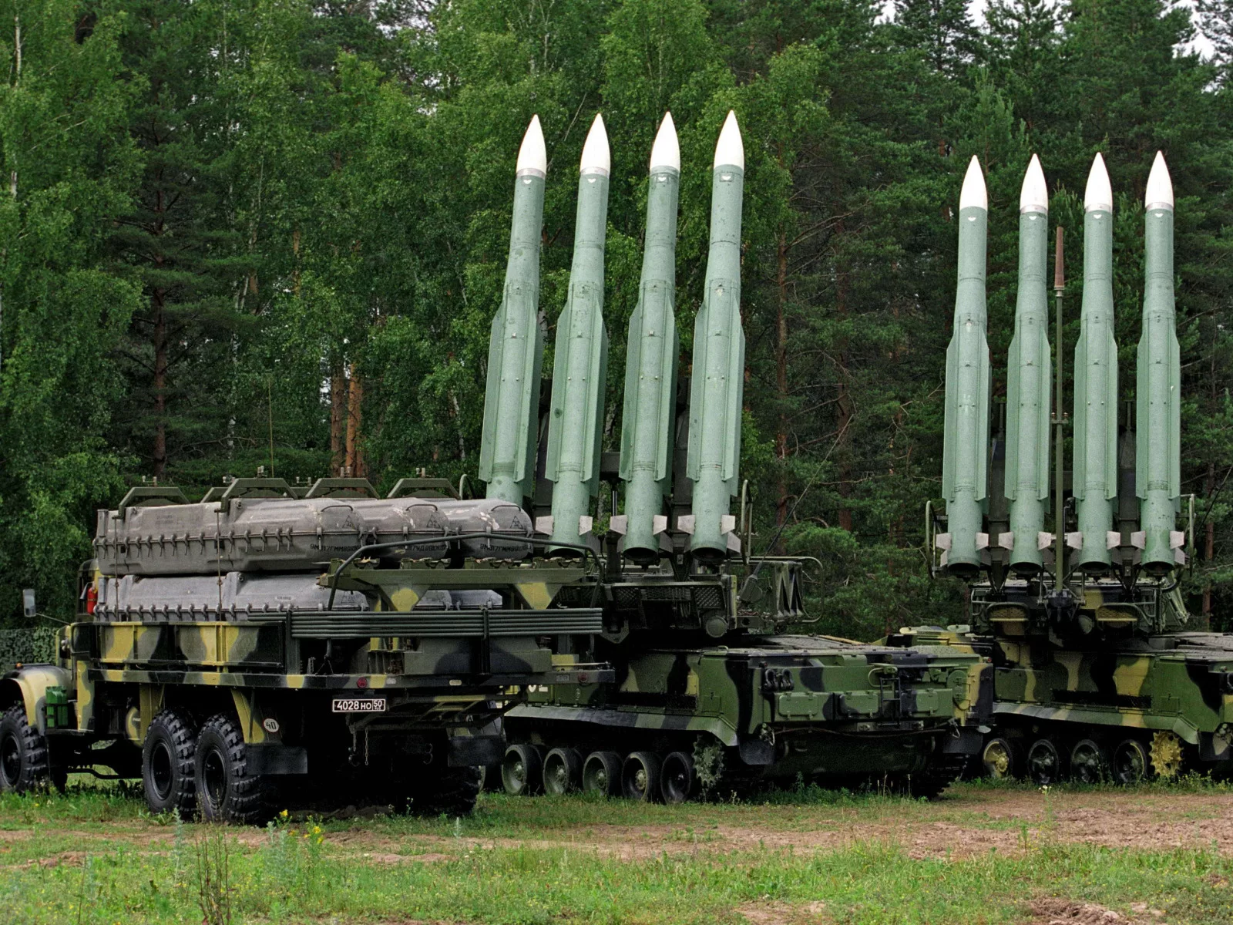
Армия Российской Федерации
Военно-воздушные силы
Военно-морской флот
Сухопутные войска
Ракетные войска стратегического назначения

Slide 3
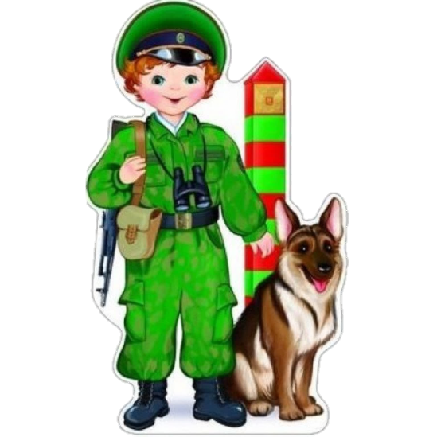
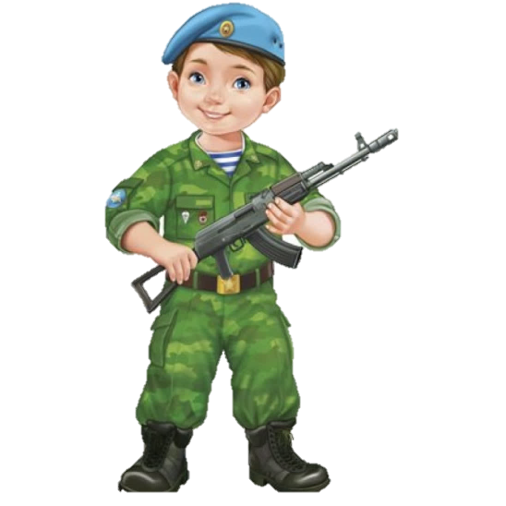
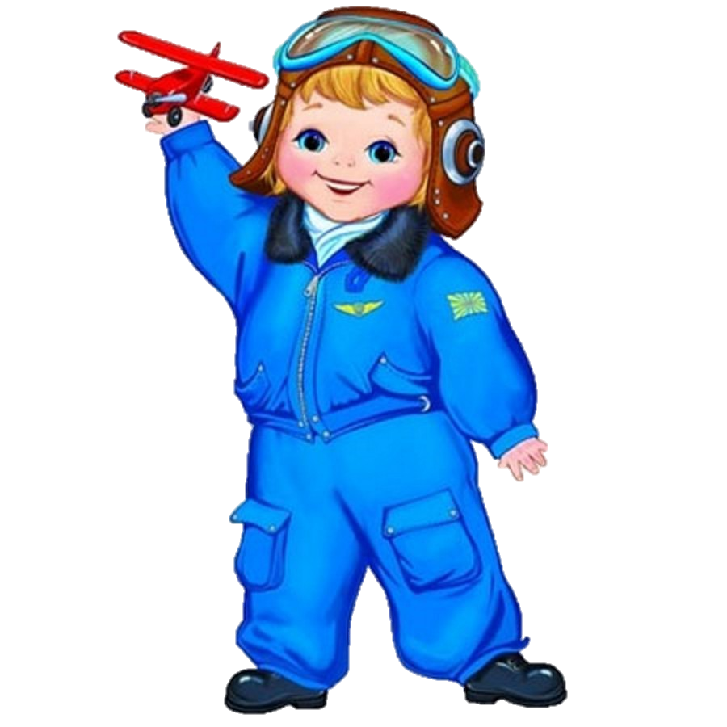
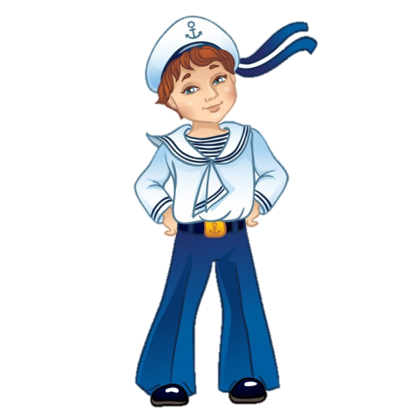
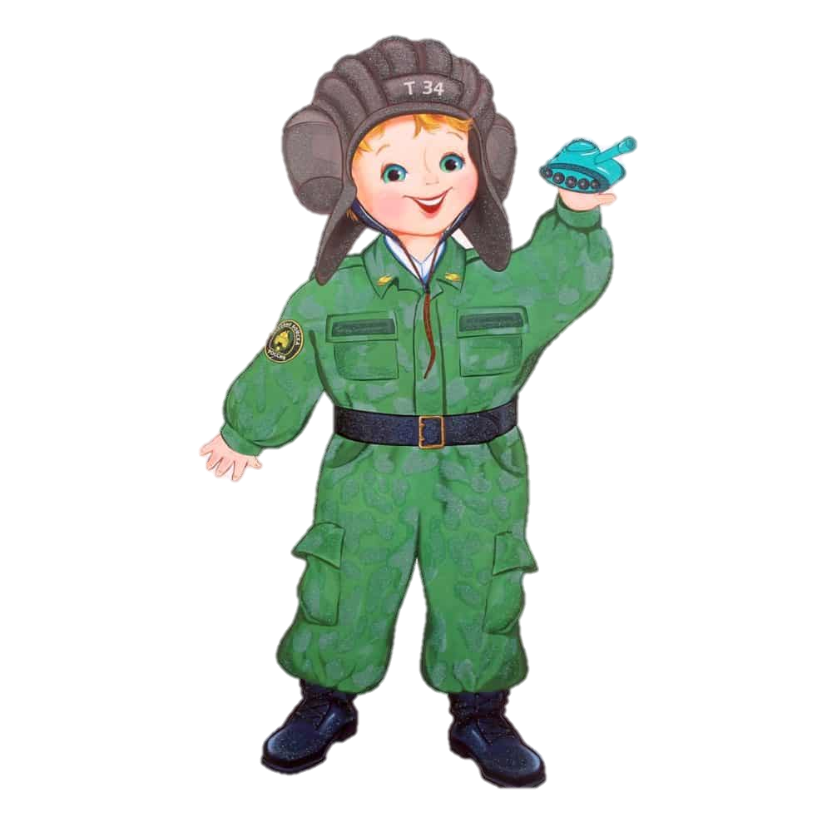
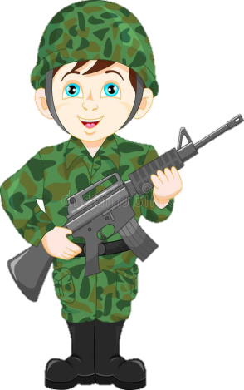
Кто охраняет нашу Родину?
Пограничник
Десантник
Летчик
Моряк
Танкист
Пехотинец

Slide 4

Посчитай (нажимаем 5 раз).

Slide 5
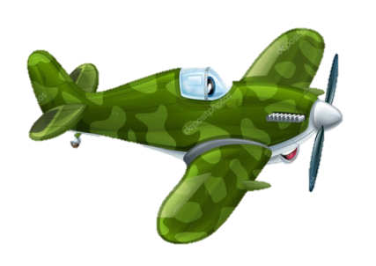




Посчитай (нажимаем 5 раз).

Slide 6
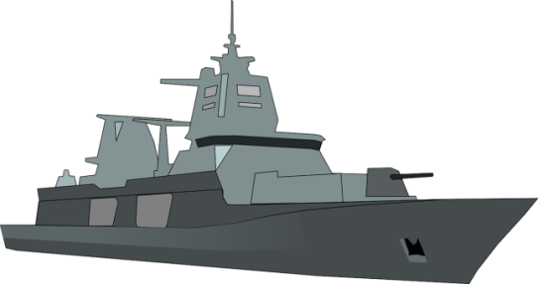
Посчитай (нажимаем 5 раз).

Slide 7
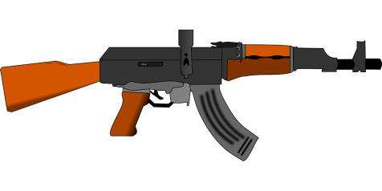
Посчитай (нажимаем 5 раз).
(пехотинец, автомат)

Slide 8
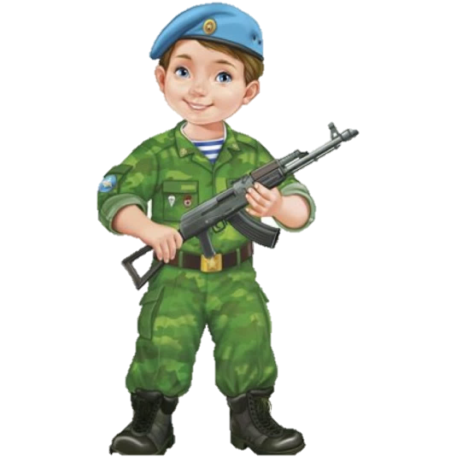

Посчитай (нажимаем 5 раз).
(десантник, парашют)

Slide 9
Один-много

Slide 10
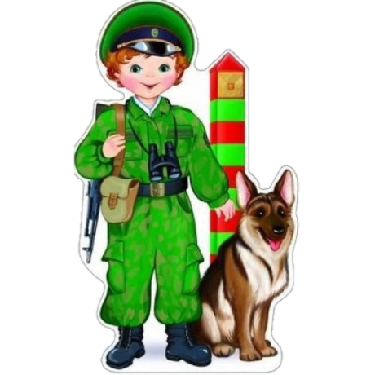

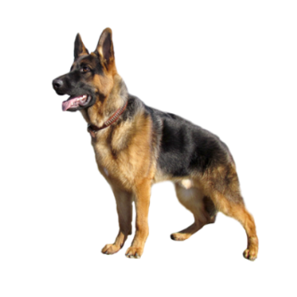

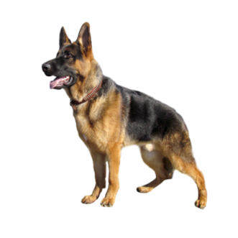
Один-много

Slide 11



Один-много

Slide 12




Один-много

Slide 13
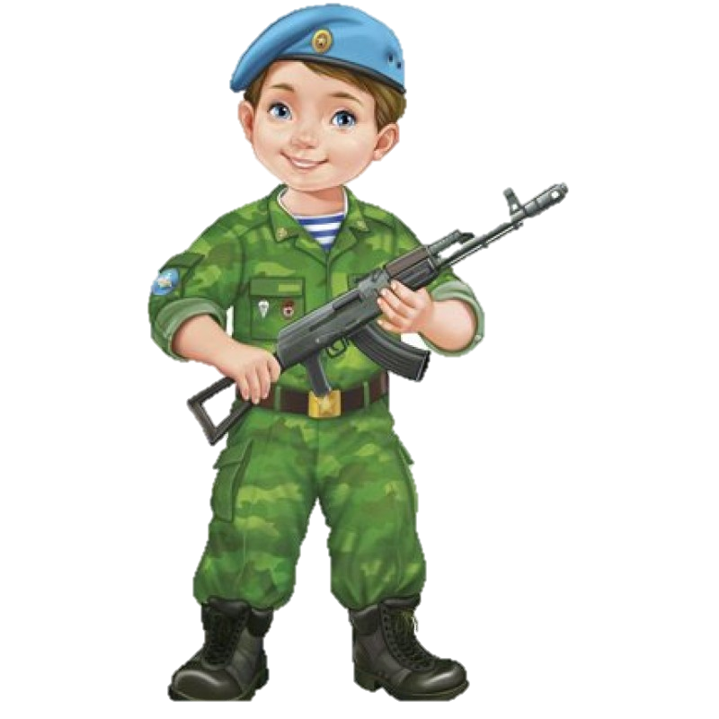
Определи количество слогов
3 слога
ДЕ
САН
ТНИК

Slide 14
Определи количество слогов
3 слога
ПА
РА
ШЮТ

Slide 15

Определи количество слогов
3 слога
СА
МО
ЛЕТ

Slide 16
Определи количество слогов
2 слога
ЛЕТ
ЧИК

Slide 17
Определи количество слогов
1 слог
ТАНК

Slide 18
Определи количество слогов
2 слога
ТАН
КИСТ

Slide 19
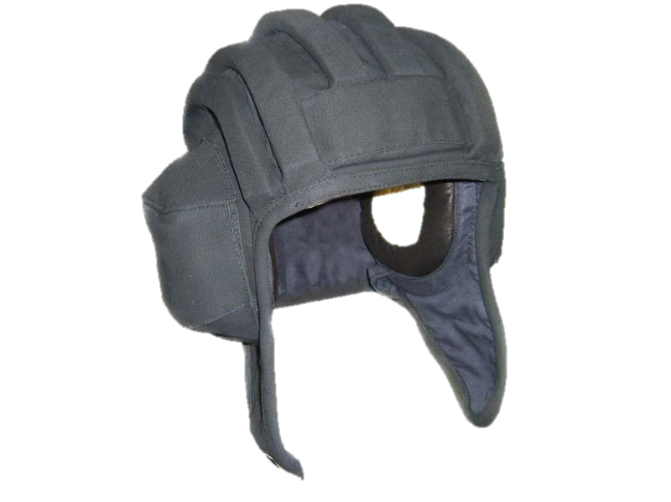
Определи количество слогов
1 слог
ШЛЕМ

Slide 20

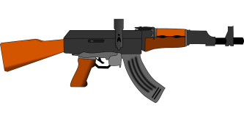
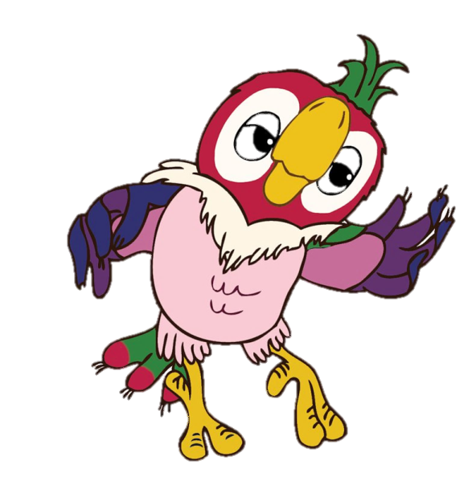




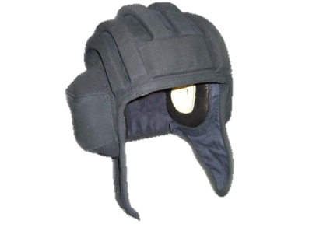

Жадина

Slide 21
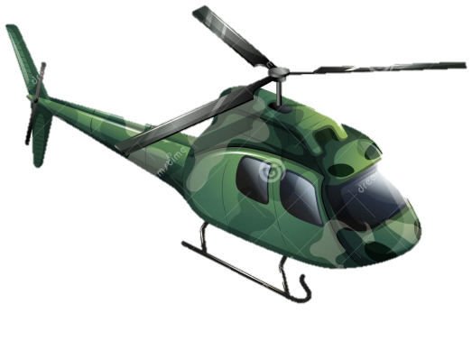
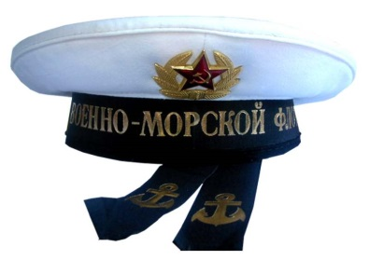
Какая картинка лишняя?

Slide 22

Какая картинка лишняя?

Slide 23

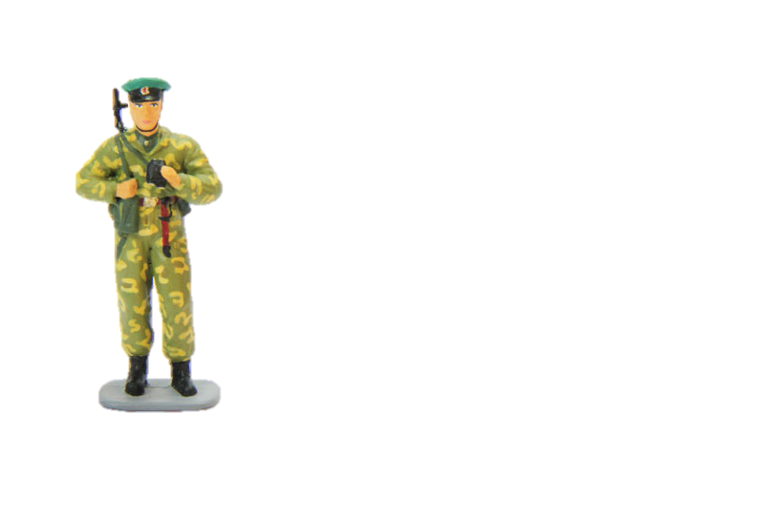
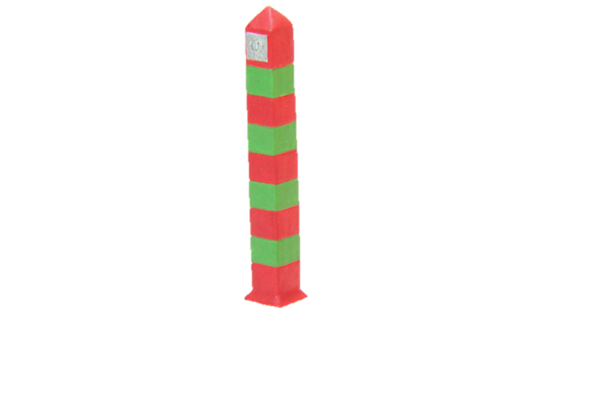
Какая картинка лишняя?

Slide 24
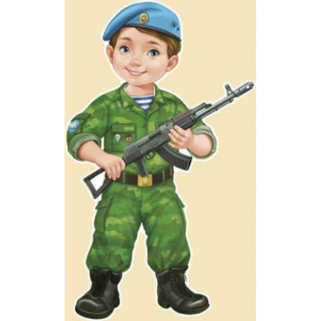

Какая картинка лишняя?

